Slide 1



FOOTCHBALL
THE MAG’
Edition n°3 du 16 juillet 2011

Slide 2

Sommaire:
Coupe: 5ème journée
Qualifiés: Phase finale
Interview
News
Enigmes
Image de la semaine

Slide 3
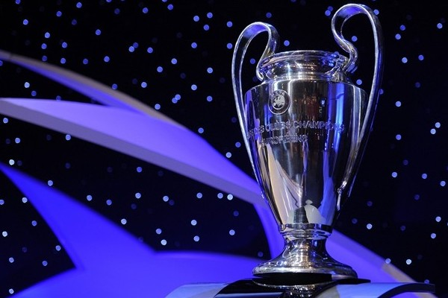
Coupe
Journée 5

Slide 4
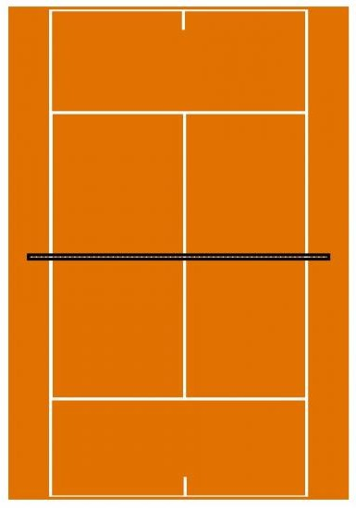

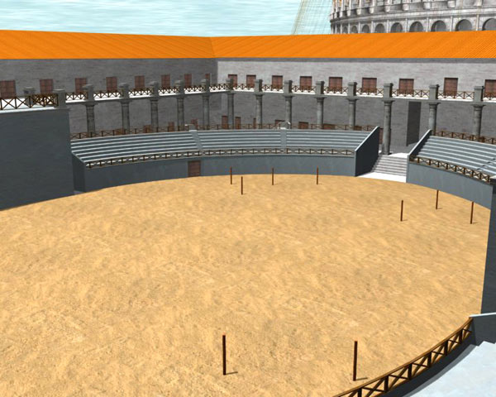





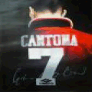
Poule A
Pringles United – FC Footchball :
A peine Wimbledon fini que le FCF nous rappelle que le tennis existe avec son set parfait gagné 6-0 contre Chips. Le FC Footchball a été aidé dans sa tâche par les chips elles-mêmes qui ont laissé deux de leurs camarades (Mike et lichadu86) à l’apéro. Le 1er jeu est inscrit par erick (36’) d’un ace de la tête. Break effectué par coch (46’) grâce à un super coup décroisé. Le set parfait continu grâce à un face à face remporté par snakeat à la 51éme minute. 2éme break confirmé par un lob magnifique de jonathinho7 à la 68 éme minute.
Snakeat continue de nous montrer sa précision par une balle piquée. Thibault dépité de voir tout ça, oublie qu’il avait déjà écopé d’un carton jaune à la 10éme minute et fait une nouvelle faute sur beps, ce qui lui vaut un 2éme carton jaune, synonyme de carton rouge. Encore une chips qui a craqué !! Erick continue le match par un service gagnant en pleine lucarne à la 80éme minute.
Jeu set et match FC Footchball.
Résultat : 0-6
Kingstarr FCGB – Vae Victis FC :
Malgré l’ampleur du score et une équipe adverse à 10 (lenaix toujours coincée en Pologne) le VVFC n’a pas été très efficace sûrement à cause de l’absence de son buteur vedette simao06510. En effet, ils n’ont su convertir que 3 de leurs 15 occasions. Le 1er but étant marqué par Unfandulosc (10’) qui voulait marquer son retour d’une pierre blanche.
Avec ce but, les supporters lui pardonneront peut être son départ de la dernière fois !! Par la suite, Pierre nous montre qu’il fait tout par coup de tête et marque le 2ème but par la sueur de son front à la 51éme minute. Enfin, le capitaine fait d’une pierre deux coups, en rajoutant une passe décisive à son compteur pour le but de Doudou37 (65’).
Résultat : 0-3

Slide 5


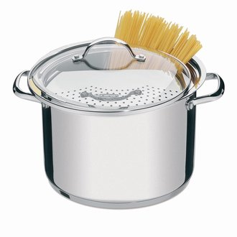
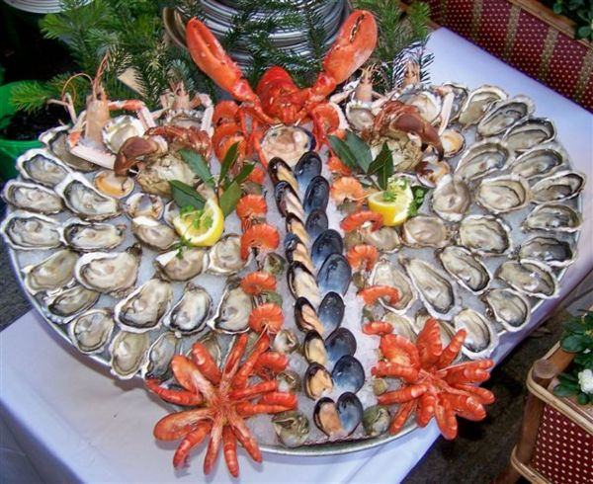
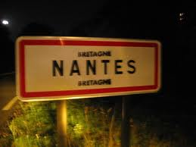






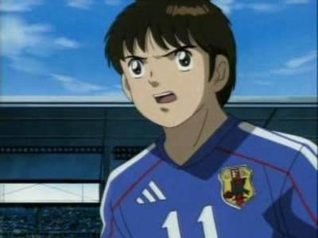



Poule B
France Footchball 98 – As Kallaghans :
Match serré entre ces 2 équipes , 6 occasions à 5. Mais une chose à fait la différence : la grande défense des Kallaghans ; Simpson finissant homme du match grâce à ses gestes défensifs de grandes classes. Il a été pas mal secondé par notre ami manawyddan, dont l’entraînement que nous avons montré la dernière fois à porter ces fruits (de mer).
Ce match était en plus porté par la grâce puisque le miracle Gokuah continue avec un nouveau but à la 23éme minute, à moins que ce ne soit un coup de cul !! Les Kallaghans tue le match avant la mi-temps avec un but de Clumsy à la 41éme minute. La suite du match ne sera qu’une performance défensive des Kallaghans pour préserver le résultat.
Résultat : 0-2
Athletic Footchball – FC Panzani :
La logique a été respectée dans ce match avec une cuisson Al Dente de l’Athletic par nos pâtes préférées. Pour le 1er but la connexion nantaise à fait un très beau coup franc de nantais56 pour nyko44 à la 9éme minute. Après il a fallu attendre la deuxième mi-temps pour avoir de l’animation puisqu’à la 48éme minute nantais56 délivre un nouveau coup franc pour le tube de l’été de ptit_filou : la tête décroisée !!
Pour finir ce qu’il avait commencé, nyko44 marque le 3éme but sur une passe servie aussi précisément qu’une horloge suisse par ptit_filou à la 62éme minute.
Résultat : 0-3

Slide 6
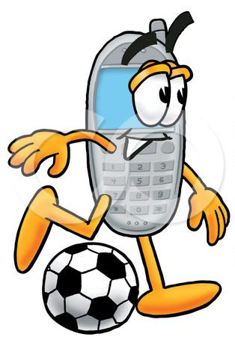
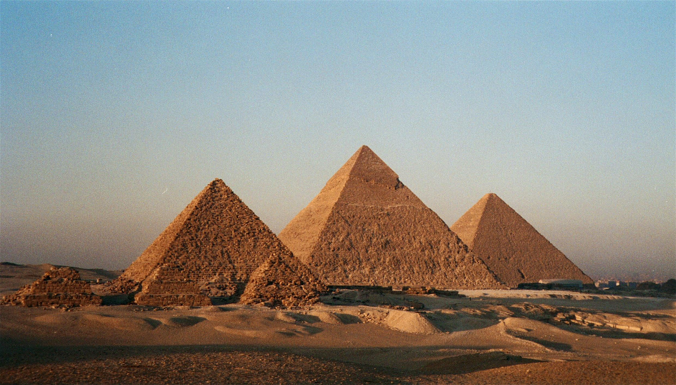

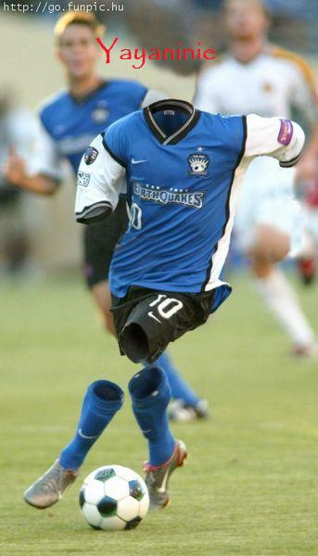



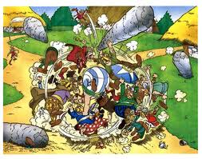

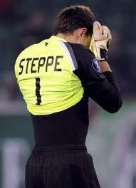



Poule C
AS Berchères les Pierres B – CSCP :
L’ASBPB a voulu jouer à 8 avec les absences de plasmatron, de sim280 et de Sakenplastix. Le CSCP pour les punir a donc choisi de mettre un but par joueur présent. 0-8, un score surtaxé pour cette pauvre petite équipe dont la souffrance a commencé dès la 3éme minute par un but de kheops. L’analyse a continué avec psycho et son coup franc de 40m qui a rendu fou Jer7ome en changeant de direction en touchant le mur à la 6éme minute. Xixav continue les frais en marquant à la 26éme minute, bimcam allourdi l’addition avec un but sur corner à la 39éme minute.
Après une petite pause méritée gibz montre qu’il existe aussi et marque à la 51éme minute sur une passe de Tinho. Pour lui rendre la pareille, gibz délivrera une passe à Tinho pour son but à la 57éme minute. Kheops rajoute une pierre à cette pyramide de buts à la 72éme minute et gibz fait l’agent spécial en parachevant ce match par un lob à la 80éme minute.
Résultat : 0-8
Teamkiff – FC Footchball 2 :
Le FCF2 nous a fait un sacré numéro avec son 0-6 même s’il était téléphoné. En plus les Teamkiff ne sont venus qu’à 10 sur le terrain, Totemix étant resté dans son village gaulois pour garder Idéfix. La domination du FCF2 était totale avec ses 17 occasions à 0. Speed a une nouvelle fois tout explosé avec 2 buts au compteur (14’ et 68’), les lauriers d’homme du match et une note de 12.1 points. A moins qu’il ait juste magouillé le moteur de match !!
Yocoach fraichement arrivé du VVFC marque le 2éme but du match à la 25éme minute. Ensuite nene38 marque à la 36éme minute sur coup franc. Yayaninie allourdi la marque à la 49éme et fini sur un doublé avec un face à face contre Hikaru qui se demande toujours itiru ?!
Résultat : 0-6
Itiru
????

Slide 7

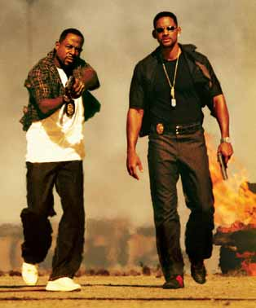
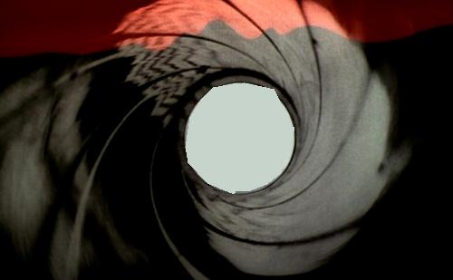

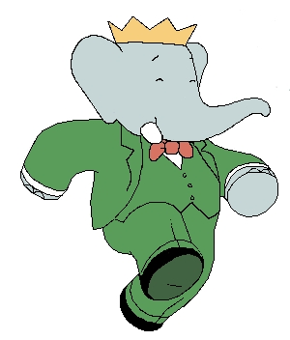
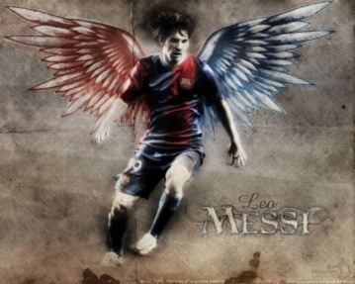


Poule D
Entente du Breizh Ile – Celtik Of Footchball :
Une mission réussie tel James Bond par le Celtik avec son score de 0-7. Toto35320 a fait une bonne blague au Breizh Ile en s’enfermant dans les vestiaires avec edidoche et laissant son équipe joué à 9. La mission du Celtik commence elle à la 13éme minute par un but de Tisdale, après tibabar76 trompe une 2éme fois le gardien avec une frappe de 40m à la 20éme minute. Pour le 3éme but leomessi a répondu aux prières de ses coéquipiers en decochant une volée en pleine lucarne à la 31éme minute.
Se sentant investi d’un devoir divin, il multiplie les buts comme les petits pains et marque une 2éme fois sur pénalty à la 41éme minute. L’enfer du Breizh Ile continue avec ce diable de DeathHell666 qui marque à la 56éme minute. Leomessi voulant abréger les souffrances de ses adversaires marque un triplé à la 66éme minute et tibabar76 couronne la réussite de son équipe par un coup franc de 40m.
Résultat : 0-7
Bad Boys Bordeaux – FC Barsouille :
Mauvais tour joué par les Bad Boys qui trop occupé à préparer de nouveaux méfaits ne se sont présentés qu’à 6 sur le terrain et donc l’arbitre a dû déclarer FC Barsouille vainqueur par forfait.
Résultat : 0-3

Slide 8

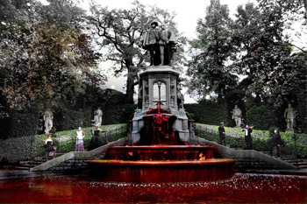
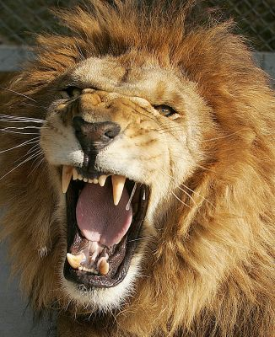
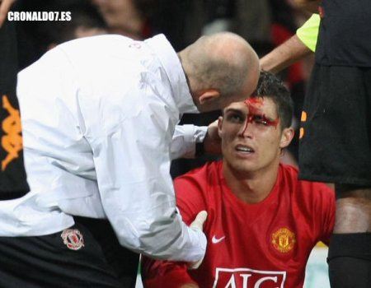
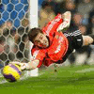


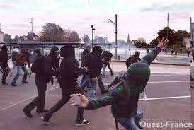

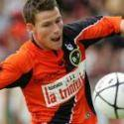


Poule E
Real Madrid CF – Les ind-OM-ptables :
Les lions ont fait de la gelée royale avec le Real Madrid. Apparemment ce match n’intéressait personne, même pas les joueurs, puisque nous avions 3 absents chez le Real et 2 pour les ind-OM-ptables. Pour ce qui est du score, 9 buts pas un de moins ou de plus et tous du même côté. On commence dès la 3éme minute où tintin apprend à Gaby ce qu’est un vrai journaliste en décrochant le scoop de marquer le 1er but. La galère se suit pour Gaby avec un 2éme but de Geno à la 10éme minute. Stefformars60 fait un peu de ménage dans la cage de Gaby en y enlevant les quelques toiles d’araignées restantes à la 28éme minute . Tintin prend ensuite la tête d’affiche du match en crucifiant Gaby encore une fois à la 33éme minute. Stefformars60 attiré par le challenge marque lui aussi son 2éme but de la soirée à la 48éme minute. Juste avant la mi-temps, rien ne va plus pour le Real puisque Tyranoactif qui avait déjà failli prendre un rouge pour un coup de boule à la 32éme minute, rentre dans le jeu de tintin et essaye de lui mettre un coup de poing. Tyranoactif est donc exclu dès la 45éme minute.
Après la pause, tintin nous montre que même sans milou ou le capitaine Hadock, il peut être le meilleur en marquant un triplé à la 58éme minute. Geno humilie Gaby une nouvelle fois en le lobant à la 65éme. A la 79éme minute, isalabelle rajoute une douceur féminine avec des dribles chaloupés qui laissent Gaby_Cambiasso rêveur et loin du ballon. Uburoi parachève le massacre par une balle piquée.
Résultat : 0-9
Sang pour Sang – AS Berchères les Pierres A :
Grand match du gardien des Sang pour Sang qui a retardé l’échéance tant qu’il a pu mais a fini par céder sous les jets de pierres.
La saignée commença à la 19éme minute sur un pénalty de florian1306, continua par un coup de tête de Babrice à la 32éme pour se finir à la 38éme par un nouveau but de Miguel LOPEZ. La 2éme mi-temps ne fût qu’une attaque défense avec comme dernier rempart Gigsy.
Résultat : 0-3

Slide 9
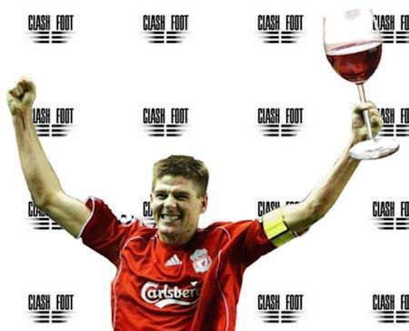
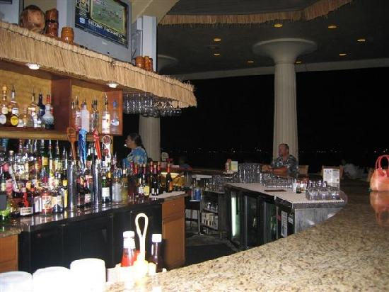
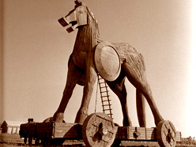

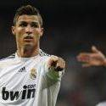






Poule F
AS Kallaghans B – AS Frakass :
On soupçonne dans ce match qu’un joueur ait été fracassé dans les vestiaires puisque stefane22 pour l’ASKB n’a pas pu venir sur le terrain pour causes de blessures. Vu le nombre d’actions (14), on se demande si les Frakass n’ont pas abusé de l’apéro avant de venir sur le terrain. En effet, le 1er but n’intervient qu’à la 15éme minute par lensoiloco puis iker_casillas1996 pour le 2éme à la 27éme, Aguero28 à la 44éme.
Une mi temps qui a dû encore être arrosé par les Frakass puisqu’il n’y aura plus qu’un seul but de marqué par trezegoal86, servi une nouvelle fois par tibo32 ( 4éme passe de la soirée) qui, vu sa visée, à dû être désigné capitaine de soirée et seul joueur sobre des Frakass.
Résultat : 0-4
ES Troyes AC – Nippon DragonS :
Match sans enjeu pour les 2 équipes, les DragonS ont donc décidé de se faire plaisir. Julio17 se rappelle au plaisir des supporters en marquant à la 18éme minute. Dès le retour des vestiaires, l’arme secrète des Nippon (bichette) se sert de sa malice pour marquer le 2éme but à la 58éme minute.
A la 69éme, C-Ronaldo se la fait à l’envers dans la défense des Troyens et met un centre en retrait à Malicia qui marque le 3éme but. A la 76éme minute suite à un corner de Zehtrab, Julio17 marque son 2éme but et enfin à la 86éme minute toujours servi par l’inévitable Zehtrab (4 passes) Poupougne marque le dernier but de ce match.
Résultat : 0-5

Slide 10
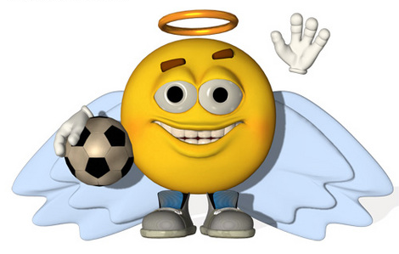

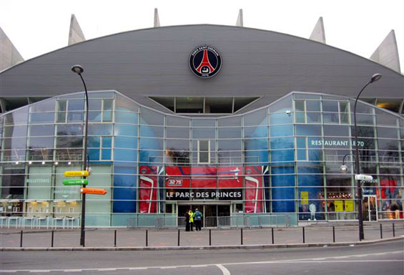

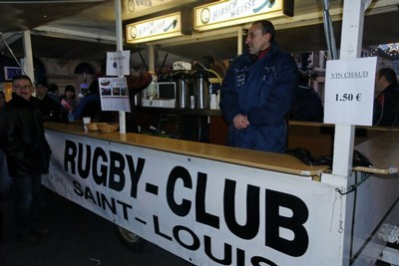
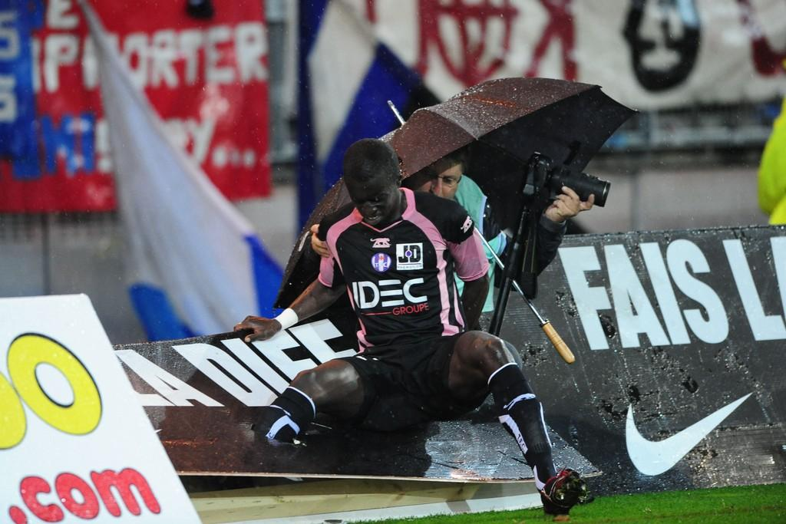
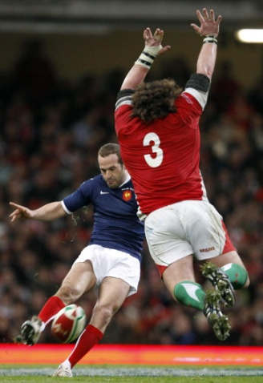



Poule G
PSG Team – FC Lustucru :
Bien qu’en supériorité numérique, cirdec974 n’ayant pas voulu sonnez sur le terrain par la PSG Team, les Lustucru pensez ne jamais marquer. Mais à la 13éme minute, l’Angevin et le but arriva. Cella donna des ailes à ses coéquipiers et tout particulièrement à Villa qui enchaîna 2 buts à la 24 éme minute et 42éme. A croire que le 2 et le 4 sont ses deux chiffres porte bonheur. En 2éme mi-temps prenant feu et surfant à travers la défense, notre fire fox63 marque à son tour à la 59éme minute . Greg32 qui s’ennuyait dans ses défenses, décide de mettre lui aussi son petit but à la 70éme.
Et le dernier signal de détresse du gardien du PSG Team fut à la 78éme minute avec le but de SOAS. Nous rendons quand même hommage à Franco7 qui fit 5 passes décisives dans ce match avant d’être trahi par ses crampons et de se blesser à la 83éme minute. La prochaine fois, il choisira mieux sa paire !!
Résultat : 0-6
XV de France – Cantera des Arsouilles :
Match héroïque du XV de France qui a su se servir de ses valeurs pour résister à l’ogre Arsouille et tout ça en jouant à 10 puisqu’Aurelien ne s’est pas montré solidaire et n’est donc pas venu au combat. A moins que le match ait eu lieu avec un ballon ovale ce qui pourrait expliquer la maladresse de la Cantera avec seulement 2 buts en 9 actions. Jouant comme des pieds ils s’en sont remis à la tête de Aidail pour le 1er but à la 11éme minute. Mais tel un buteur s’apprêtant à rentrer un drop trickmaster reprend victorieusement un centre en retrait de fredovail à la 22éme minute.
Mais l’esprit du rugby étant trop fort sebalexjo profite que le gardien adverse soit à la buvette pour marquer le but de la victoire pour la Cantera des Arsouilles à la 33éme minute.
Résultat : 1-2

Slide 11
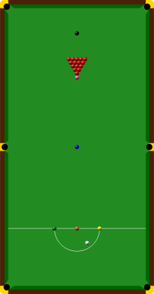
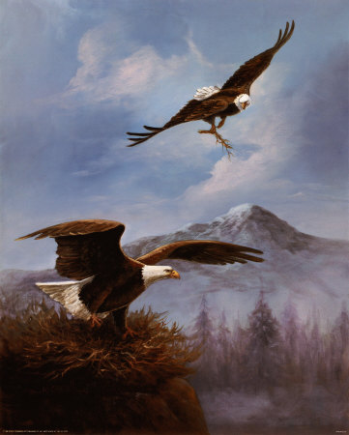
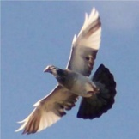
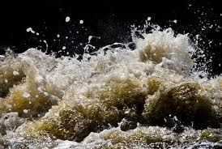
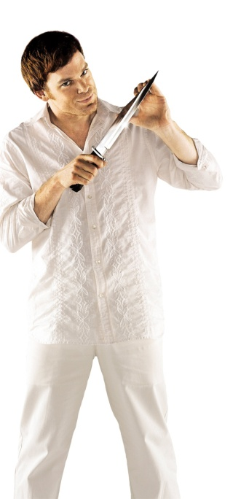

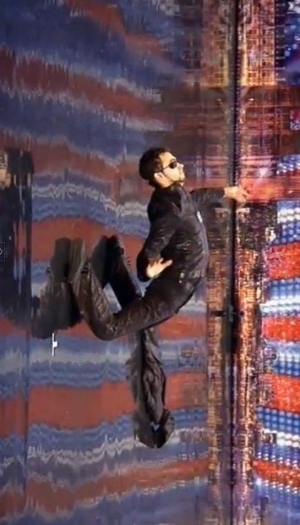






Poule H
LOSC – Club Footchball Suns :
Hécatombe au LOSC avec 2 joueurs absents au coup d’envoi (Narvado et syl80). Ils ne tardèrent pas à être rejoints par anis-1 qui malgré le billard sur lequel ils ont joué a décidé de planter la jambe de snooker13 dans le gazon, l’arbitre sort le rouge direct. Le match devient plus simple pour les suns et dès la 15éme minute Wade ouvre la marque. A la 40éme minute, un pigeon traverse le but de busker, il n’en faut pas moins pour réveiller les instincts de Echizen et de shooter la pauvre bête qui est emportée dans les filets avec le ballon.
En 2éme mi-temps, kaps repère une bouteille de bière dans les buts et 1 seule idée traverse son esprit, toucher le goulot mais avec quoi ?! Son regard se pose sur le ballon et boom !! le coup part, kaps loupe la bouteille mais marque à la 58éme minute. Mais cela n’est que partie remise puisqu’à la 75éme minute, une nouvelle chance se présente à lui, mais cette fois ci il ne loupe pas la cible. Le ballon touche, la bouteille mousse et les Suns fêtent leur résultat.
Résultat : 0-4
France Footchball 98 – Eagles Star :
Lors de ce match à l’extérieur , les Eagles star ont joué comme à domicile, se permettant même de mettre Alonzo27 en repos pour ce weekend. La différence se fait grâce à Dexter qui tel un buteur en série marque un pénalty à la 18éme.
Après de nombreux échecs, les Eagles prennent leur envol grâce à leur élu MATRIX26 qui suspend le temps et marque d’une tête puissante. La fin du match consista en une bataille en milieu de terrain.
Résultat : 0-2

Slide 12
Les Qualifiés: Phase finale
FC Lustucru
CSCP
Les Ind-OM-Ptables
FC Barsouille
Club Footchball Suns
Celtik Of footchball
FC Panzani
FC Eagle Star
AS Frakass
AS Kallaghans
FC Footland Star
Olympique Dado
Vae Victis FC
FC Footchball 2
FC Footchball
AS Berchères les pierres A

Slide 13


Slide 14

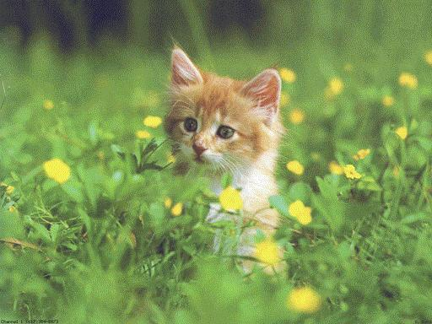


Kiba est un très bon adjoint, il m'a agréablement surpris, il n'oubli jamais de prévenir l'équipe pour les entrainements Co' et veille sur l'état des troupes avant le match, il perfectionne également la tactique pour les matchs, en éspérant d'ailleurs que ce soir elle fonctionne
Tu as bien mérité des vacances en tout cas. Qu'est ce tu prévois donc pour cet été ? Te faire doubler par tous tes coéquipiers au classement général ou poursuivre ta progession de merde où tu ne gagnais pas plus de 100 pts au total par semaine jusqu'à récemment ?
Tu feras attention, je crois qu'on a piraté ton compte pour cette question, car tu es grossier et je sais que c'est pas ton genre encore un coup de n**o. Pour les vacs Je vais prendre des vacances bien évidement, sinon ma progression devrait remonter déjà il y a 2 semaine elle était bien remontée, depuis j'ai enfin mon ordinateur portable flambant neuf et 2 nouveaux rafaleurs, après cette semaine je sais pas si j'ai confirmé, celui qui s'occupe des tableaux à une nouvelle fois oublié apparement
Tout dépénd de la personnalité en face, certains sont des incorruptibles, tout d'abord j'ai mobilisé toutes mes compétences physiques et techniques, ça a été dur, rajoute y une dose de chance, une dose de menace et voila comme on gagne un tournoi
Rappellons donc que tu as gagné le tournoi de défi inter pâtes, pour lequel chaque vaincu devait envoyer un bouquet de fleurs à son adversaire. Tu as dû en recevoir beaucoup, n'est ce pas ? Où les stockes tu donc (A part DMC) ?
Oui oui mon vestiaire n'a jamais été aussi fleuris, certains m'ont même félicité pour le mariage va comprendre. Plus sérieusement j'en ai envoyé à ma mère, pour une fois que j'y pense , j'en ai gardé 2 pour le souvenir et les autres je l'ai ai mangé, j'avais un petit creux à la fin du tournoi
Cette semaine, nous recevons le grand vainqueur du dernier tounoi de défis interne aux pâtes. Il a 4 pâtes pattes, une joli petite bouille et de gros yeux : touminou !
Non j'assume, faut faire avec ses forces & faiblesses, l'autruche n'est pas connu pour sa grâce et sa beauté naturelle, par contre j'ai un coup de bec assez féroce, à la prochaine question de ce genre, c'est toi qui trinque
Fortiflora c'est un pas un truc pour chiens ça moi je suis plus fruits & légumes
Malheuresement nous n'avons pas de place, rho c'est dommache
Au fait, une question que tout le monde se pose (Okay, personne en fait, juste moi) : d'où nous vient ton pseudo ? Tu es vraiment un chaton, ou tout simplement, mignon comme un chaton ?
A vrai dire c'est plus d'ordre naturel, c'est plus pratique, j'en dirais pas plus
Bonjour t0umin0u. Assied toi, voici une assiette de Fortiflora pour ta flore intestinale, sers toi.
Pas du tout, comme pour les plus jeunes, "c'est ma première fois"
2ème révélation : franco m'a dit que tu avais une sale gueule. Comment le prends tu ? Avec des pincettes ?
Rien de grandiose concernant mon pseudo, une surnom débile que me donner ma maman quand jétais petit, tu sais celui que les enfants détestent puis bien sur un jour des potes étaient présents, ils l'ont entendus et c'est resté.
Nonon, c'est aussi pour les chats.
Est-il vrai que, tu joues tous tes matches sans slip ? Pourquoi, tu te sens vraiment plus léger ?
Que penses tu du boulot fait par ton adjoint Kiba depuis maintenant quelques semaines ?
Quel est ton secret pour gagner des défis ? Tu achètes les joueurs ou tu corrompt un administrateur du jeu ?
Génie, génie, où es-tu ?
Ah oui au fait, Gaby_Cambiasso veut rejoindre l'équipe au mercato. Voilà, il fallait que je te le dise. C'est okay ?
Ici le pot, à vous les studios !
Elle ne sait pas pleurer?
Voilà, l'interview touche à sa fin, merci à Touminou pour ses réponses très honnêtes
Bon, question existentielle : pourquoi la vache qui rit, rit ?
Soyons champions du monde de footchball
Pour terminer, fais un vœu, on essaiera de l'exhausser.

Slide 15
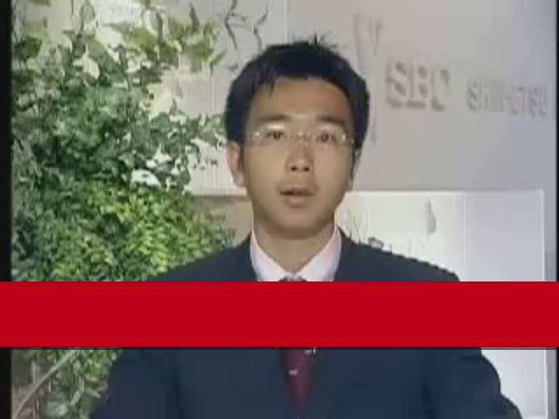

Slide 16


Les énigmes!!!
Avant de conclure cette 3ème édition, voici le retour des Enigmes !
Je vous rappelle également qu'il n'y a rien à gagner dans ce jeu donc ça ne sert à rien d'aller chercher les réponses sur Internet !!
Bonne réflexion à toutes et à tous
Les réponses des énigmes de l'édition 2 :
Enigme 3 :
Il faisait jour : à aucun moment l'énoncé n'affirme que c'est la nuit ...
Enigme 4 :
Oui et non ! Le mot "introuvable" vérifie les conditions énoncées ...
Et maintenant passons aux trois nouvelles énigmes :
Enigme 5 :
Bison Ravi est l’anagramme d’un auteur célèbre. Lequel ?
Enigme 6 :
Pascal Obispo est l’anagramme d’un peintre célèbre. Lequel ?
Enigme 7:
Qu’y a-t-il donc d’anormal, disons plutôt d’original, dans la phrase suivante : « Voyons, amis à l’affût, flairons, scrutons, raisonnons, puis soudain nous dirons, d’un ton triomphant, à nos voisins surpris : ‘J’ai vu, j’ai compris, j’ai vaincu !’ »

Slide 17
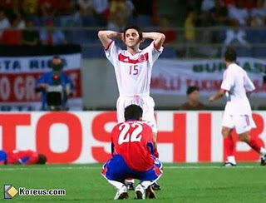
L’IMAGE DE LA SEMAINE
L'ambiance est plutôt bonne du côté du FC Barsouille, sa avait beau être tendu... ils ont pris le pied.. pied sur le podium. On les a vue éclaboussé... de joie suite a leur victoire qui a étouffé... leur petit conjoint de la Cantera.

Slide 18
